Slide 1
Formation interne « First Responder »
Part 1 – concepts, méthodes, outils

Slide 2
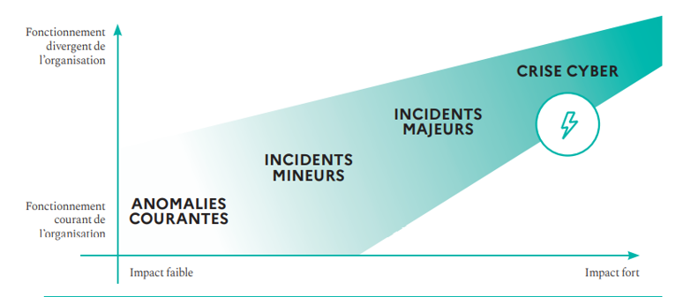
L’incident cyber
Action disruptive contre le fonctionnement normal des services portant atteinte à la confidentialité, à l’intégrité et à la disponibilité
des données, pouvant avoir des conséquences importantes
Plusieurs niveau de criticité :

Slide 3
Exemples d’incident cyber
Code malicieux
Virus
Cheval de troie
Vers
Scripts
Généralement cachées - certaines ont le potentiel de se reproduire. Les effets peuvent aller de la simple surveillance du
trafic système/réseau à des portes dérobées automatisées compliquées avec des droits complets sur le système.

Slide 4
Exemples d’incident cyber
Code malicieux
Accès non-autorisé
Accéder à des données sans autorisation.
Utilisation d'un compte non attribué.
Utiliser le compte d'un autre utilisateur.
Utiliser un compte attribué d'une manière qui n'est pas spécifiquement reglémenté.
Élever les privilèges au-dessus de ceux qui sont attribués.

Slide 5
Exemples d’incident cyber
Code malicieux
Accès non-autorisé
Utilisation non-autorisé des services
Installation des jeux.
Installation des programmes non-validés.
Utilisation du matériel de l'entreprise à des fins personnel.
Installation des serveurs virtuels à des fins personnels (VPN, TOR, etc).
Une grande partie de ceci dépend de la politique de sécurité.

Slide 6
Exemples d’incident cyber
Code malicieux
Accès non-autorisé
Utilisation non-autorisé des services
Espionnage
Vol/manipulation d'informations.
Surveillance du courrier électronique.
Utiliser le FAI comme point de présence.
Vol d'ordinateur portable.
Copie de données.
Graveurs de CD, lecteurs zip, mémoire flash.
Méthodes simples de trojan/tunneling.

Slide 7
Exemples d’incident cyber
Code malicieux
Accès non-autorisé
Utilisation non-autorisé des services
Espionnage
Canulars
Faux alertes.
Menaces de virus, alertes à la bombe, etc...
Escroqueries.
Gain financier, histoires choque, concours gagné.
Le courrier d'entreprise est réservé à un usage professionnel.
Uniquement le personnel autorisé distribuera les avertissements.

Slide 8
Réponse à l’incident
La réponse aux incidents : un ensemble de politiques qui permettent à un ou plusieurs individus de réagir à un incident de manière efficace et professionnelle, réduisant ainsi la probabilité de conséquences graves.
Régi par des objectives claires, en employant des méthodes bien définies (DFIR) = Playbooks d’intervention pour chaque scénario d’incident
Multiples contraintes :
En temps de crise, les équipes agissent avec pour objectifs de limiter les impacts de la cyberattaque, de rétablir les services critiques dans un délai acceptable et de maintenir la confiance des parties prenantes dans l’organisation.

Slide 9
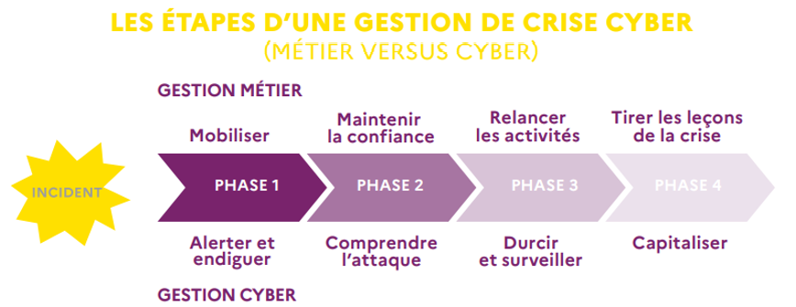
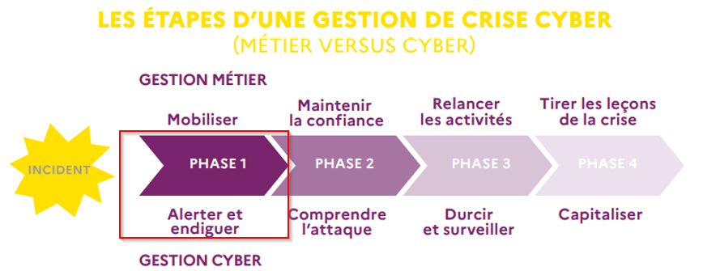
Etapes du réponse à l’incident
First responders

Slide 10
Collecte d’artefacts
Dès le début de la réponse à incident se pose la question de la collecte de preuves (artéfacts) afin de mener à bien les investigations numériques ainsi que de leur préservation.
Les artefacts forensiques sont des objets qui ont une valeur de preuve. C'est-à-dire tous les objets qui contiennent des traces d’un évènement qui s'est produit. Le but final est d’établir la chronologie de l’incident (timeline).
Collecte d’artéfacts :
Artéfacts depuis l'hôte compromise (host-based)
Artéfacts depuis le réseau compromis (network-based)

Slide 11
Artéfacts depuis l’hôte
Liste des processus
Liste des services en exécution
L'arborescence des processus
Liste des exécutables en arrière-plan
Liste des applications installées
Liste des utilisateurs locaux et du domaine
Authentifications inhabituelles
Noms d'utilisateur au format non standard
Ports d'écoute et services associés
Paramètres DNS et routes statiques
Connexions réseau établies et récentes
RunKeys et autres méthodes de persistances (AutoRun)
Tâches planifiées
Artéfacts d'exécution (Prefetch et Shimcache)
Logs
Historique des détections AV

Slide 12
Artéfacts depuis le réseau
Trafic et activité DNS anormaux, serveurs de résolution DNS inattendus, transferts de zones DNS non autorisés, exfiltration de données par le biais du DNS et modifications des fichiers hosts.
Protocole RDP, sessions VPN, connexions SSH et connexions distantes afin d'évaluer les connexions entrantes, les outils tiers non approuvés, les informations en clair et les mouvements latéraux.
Chaînes (strings) URI, chaînes User Agent et règles proxy pour l'accès à des sites Web abusifs, suspects ou malveillants.
Protocole HTTPS/couche de sockets sécurisés (HTTPS/SSL)
Connexions non autorisées à des indicateurs de menace (IOCs) connus
Protocoles dangereuses (Telnet, IRC, FTP)

Slide 13
L’ordre de volatilité
L'ordre de volatilité = la séquence ou l'ordre dans lequel les artéfacts sont collectées.
Sens de la collecte = des données hautement volatiles aux données moins volatiles.
Les données hautement volatiles se trouvent dans la mémoire, le cache ou les registres du processeur et sont perdues dès que l'ordinateur est mis hors tension.
Les données moins volatiles ne peuvent pas être perdues facilement et sont relativement permanentes car elles peuvent être stockées sur des supports de stockage permanents.
Les first responders doivent recueillir les preuves en commençant par les plus volatiles, puis en allant vers les moins volatiles.

Slide 14
Etapes de la collecte
1) Récupération des informations système
Configurations physiques, topologie du réseau
Cache ARP, table de routage, statistiques du noyau, table de processus
Données de surveillance (logs)
2) Capture du RAM
Cache, registres
Mémoire virtuelle
Fichiers temporaires
3) Acquisition des images physiques
Disques
Supports d'archivage
4) Renseigner la fiche de collecte

Slide 15
Erreurs courantes (1)
Après avoir déterminé qu'un ou plusieurs systèmes peuvent être compromis, les administrateurs
sont souvent tentés de prendre des mesures immédiates. Même si l’intention est de limiter les dégâts,
certaines de ces actions ont un effet négatif.
1) Remédier les systèmes affectés avant que les first responders puissent protéger et récupérer les données.
Perte de données volatiles telles que la mémoire et d'autres artefacts basés sur l'hôte.
L'adversaire peut s'en rendre compte et modifier ses tactiques, techniques et procédures (TTPs)
2) Toucher l'infrastructure de l'adversaire (Ping, NSlookup, Browsing, etc.)
Ces actions peuvent indiquer à l'adversaire qu'il a été détecté.
3) Blocage préventif de l'infrastructure de l'adversaire
L'infrastructure réseau est assez peu coûteuse. Un adversaire peut facilement passer à une nouvelle infrastructure C2 , et on perd la visibilité de son activité.
4) Réinitialisation préemptive des informations d'identification
L'adversaire dispose probablement de plusieurs informations d'identification, ou pire, a accès à l'ensemble de l’Active Directory.
L'adversaire utilisera d'autres informations d'identification, créera de nouvelles informations d'identification ou falsifiera des tickets krb.

Slide 16
Erreurs courantes (2)
5) Oubli de conservation ou de collecte des logs qui pourraient être essentielles pour identifier l'accès aux systèmes compromis.
Si des types de logs critiques ne sont pas collectés, ou ne sont pas conservés pendant une durée suffisante, il se peut que des informations clés sur l'incident ne puissent être déterminées.
Conservez les données des journaux pendant au moins un an.
6) Communiquer sur le même réseau que celui où se déroule la réponse à l'incident (s'assurer que toutes les communications sont off-band).
7) Ne traiter que les symptômes, pas la « root cause »
Jouer au « cache-cache" en bloquant une adresse IP - sans prendre de mesures pour déterminer la nature de l’artéfact malicieux - laisse à l'adversaire la possibilité de changer de tactique et de conserver l'accès au réseau.

Slide 17
Références
Procédure de réponse aux incidents OODRIVE
Fiches IR OODRIVE
Playbooks IR du SOC OODRIVE
Template Fiche collecte artéfacts
Support de formation

Slide 18
Démo
DFIRtriage est un outil de réponse aux incidents conçu pour récolter rapidement des artéfacts depuis les hôtes Windows.
Lors de l'exécution, des données et des informations sélectionnées sur l'hôte seront recueillies et placées dans le répertoire d'exécution.
DFIRtriage peut être lancé à partir d'une clé USB ou exécuté à distance sur l'hôte cible.
Une fois exécuté, les seules données restantes dans le répertoire seront une archive zippée avec le résultat ainsi que le fichier DFIRtriage.exe
Le nom du dossier de sortie comprend le nom de l'hôte cible et un horodatage indiquant la date d'exécution de DFIRtriage. Le format de l’horodatage est YYYYMMDDHHMMSS.

Slide 19
Artéfacts collectés
Memory Raw --> dump mémoire
System information --> build, service pack level, patches, etc
Prefetch --> fichiers prefetch dans un rapport
PowerShell command history --> historique PowerShell des utilisateurs
User activity --> activité récente des utilisateurs en HTML
File hash --> hash MD5 hash des fichiers du System32
Network information --> config réseau, table de routage, etc
Network connections --> connexions reseau établies
DNS cache entries --> liste du contenu du cache DNS
ARP table information --> liste du contenu du cache ARP
NetBIOS information --> sessions NetBIOS, fichiers transferés
Windows Update Log --> compilation des tracelog du Win Update
Windows Defender Scanlog --> compilation des tracelog de Win Defender
Windows Event Logs --> compilation des Windows Event Logs
Process information --> Processes, PID, chemin image
List of remotely opened files --> liste des fichiers ouverts à distance
Local user account names --> liste des comptes locaux
List of hidden directories --> liste des repertoires cachés
Alternate Data Streams --> liste des fichiers contenant de l’ADS
Complete file listing --> liste complete des fichiers système
List of scheduled tasks --> liste des taches périodiques
Hash of all collected data --> hash MD5 de toutes les données
Installed software --> liste des applis installés
Autorun information --> emplacement et contenu des AutoRuns
Logged on users --> utilisateurs connectés sur le système
Registry hives --> copie des hive de la base de registres
USB artifacts --> informations des données USB
Browser History --> collection de l’historique de navigation

Slide 20
FRANCE
26, rue du Faubourg Poissonnière
75010 Paris
SUISSE
4-6 avenue Industrielle 1227 Genève
ALLEMAGNE
Rückerstrasse 4 80336 München
ESPAGNE
C/ Gabriel García Márquez, 4 – 1 28232 Las Rozas, Madrid
BELGIQUE
Louizalaan 54 Avenue Louise 1050 Brussels

